Slide 1
Лекция 3. Регуляризация, композиции алгоритмов
По материалам Юрия Яровикова

Slide 2
План лекции
Методы борьбы с переобучением
Напоминание: переобучение и методы борьбы с ним
Напоминание: линейные алгоритмы
Ridge-регрессия и Lasso-регрессия в Python
Композиции алгоритмов
Напоминание: метрические алгоритмы и решающие деревья
Композиции алгоритмов: бэггинг, бустинг
Градиентный бустинг над решающими деревьями

Slide 3
Методы борьбы с переобучением

Slide 4
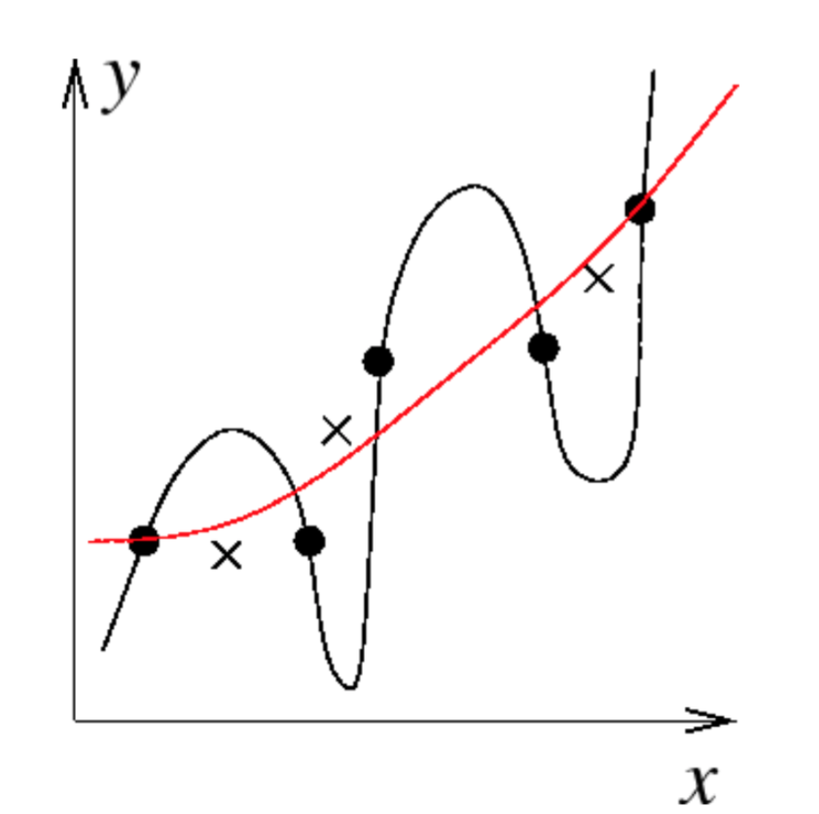
Переобучение
Из-за чего возникает переобучение?
Переобучение есть всегда, когда выбор делается на основе заведомо неполной информации
Слишком сложная/гибкая модель может чрезмерно подстроиться под обучающую выборку и потерять способность находить нижележащие закономерности в новых данных

Slide 5
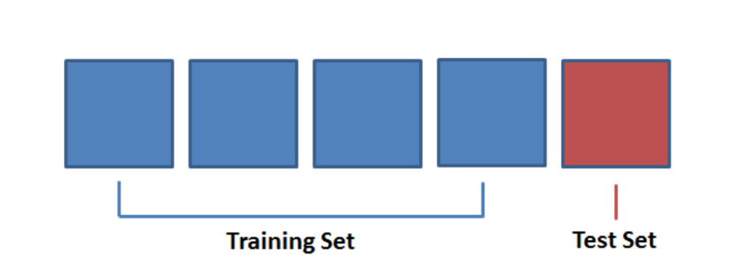
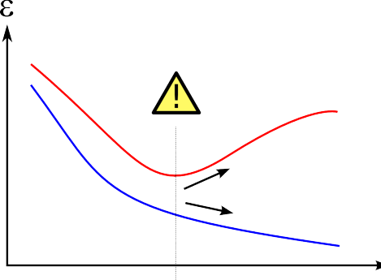
Переобучение
Как обнаружить?
Разделить выборку на обучающую и контрольную
Следить за качеством на контрольной выборке
Минусы?
Уменьшение размера обучающей выборки может негативно сказаться на качестве
Малый размер тестовой выборки может давать сильное смещение оценки.
Можно переобучиться под тестовую выборку
Ошибка
Тестовая выборка
Обучающая выборка
Итерация обучения

Slide 6
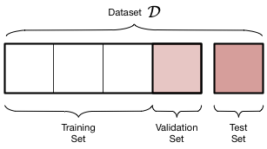
Переобучение под Тестовую Выборку
Используя Train/Test split подход
Малый размер тестовой выборки
Перебор гипер-параметров модели
Выбор по наилучшему результату
Train/Validate/Test split
Обучаем на Train
Корректируем параметры алгоритма по Validate
Итоговое качество на Test

Slide 7
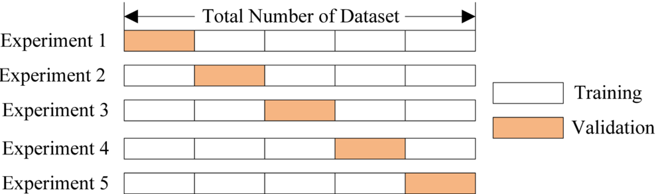
Кросс-Валидация
Кросс-Валидация
Разделить выборку на K корзин
Запустить K экспериментов, исключая одну корзину из обучения и замеряя на ней качество
Итоговое качество получить усреднением

Slide 8
Кросс-Валидация
Плюсы
Качество измеряется на всем наборе данных
Качество не зависит от выбора конкретного тестового набора
Сложнее переобучиться под test
Минусы
Скорость!
Что выбрать
Мало обучающих данных → Кросс-Валидация
Много обучающих данных → Train/Validate split
Не забыть
Отложить Test для замера итогового качества
Обучить итоговую модель на всех данных

Slide 9
Кросс-Валидация По Времени
Используется для анализа временных рядов
Тестовый набор выбирается из самых свежих данных, обучение на более старых
Полезно в реальных задачах
Если в качестве признаков используется множество сигналов, которые могут меняться от времени
Есть возможность определить дату наблюдения
Время

Slide 10
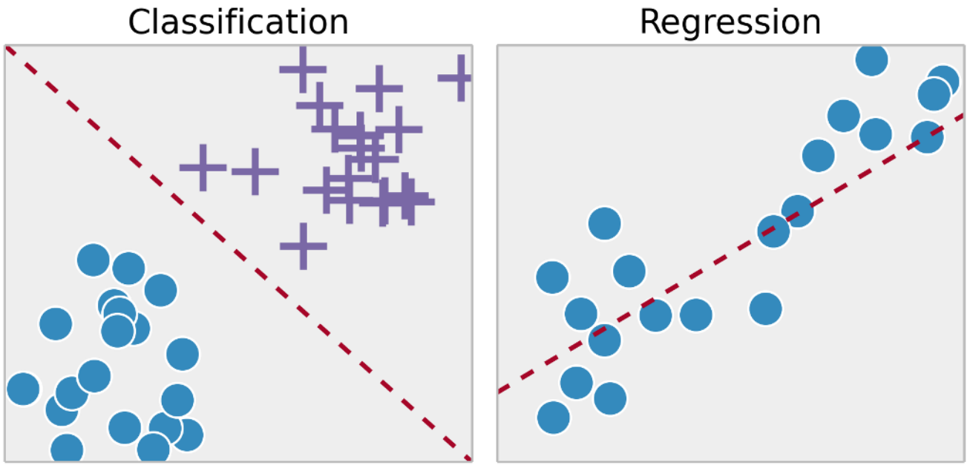
Напоминание: линейные алгоритмы
y(x) = sign(<w, x> + b)
y(x) = <w, x> + b

Slide 11
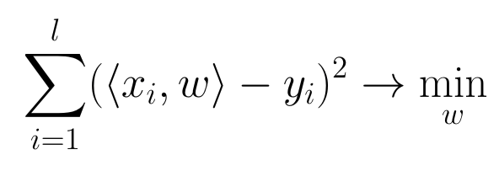
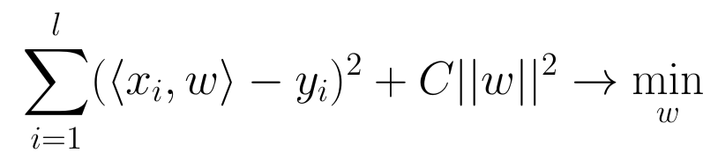
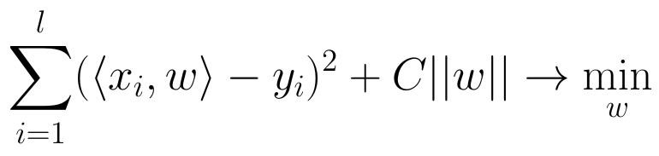
Регуляризация в линейных моделях
Разные линейные модели отличаются разными функциями потерь.
Линейная регрессия:
Ridge-регрессия:
Lasso-регрессия:
Покажем отличия алгоритмов на примере датасета boston.

Slide 12
Композиции алгоритмов

Slide 13
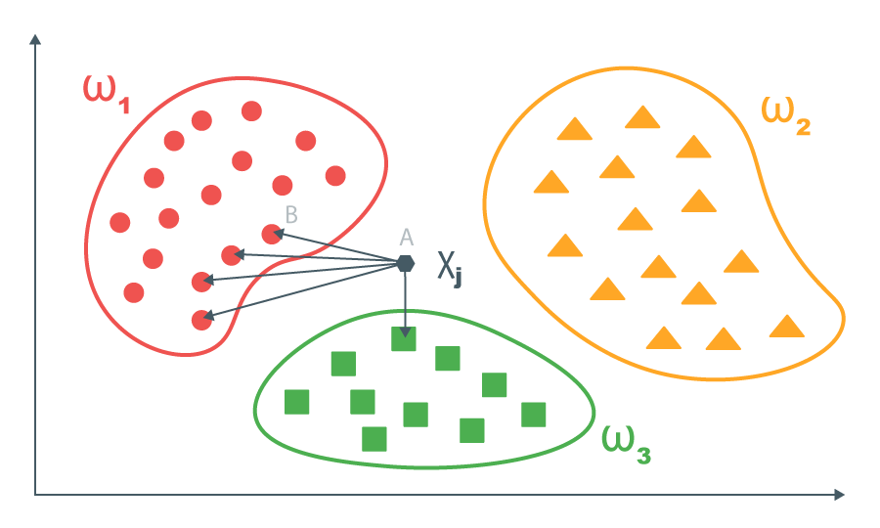
Напоминание: метрические алгоритмы
Метрический алгоритм — алгоритм, опирающийся на геометрическую структуру данных в пространстве объектов.
Алгоритм k ближайших соседей:
Хотим предсказать класс объекта x
Вычисляем f₁(x), f₂(x), …, f_{n}(x)
Находим k ближайших объектов из обучающей выборки
Предсказание = самый популярный класс среди соседей

Slide 14
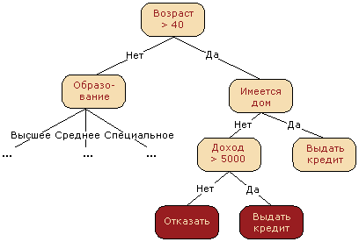
Напоминание: решающие деревья
В каждой вершине дерева находится вопрос
В зависимости от ответа на вопрос, алгоритм направляется в нужную ветвь дерева
Листы дерева соответствуют решению алгоритма

Slide 15
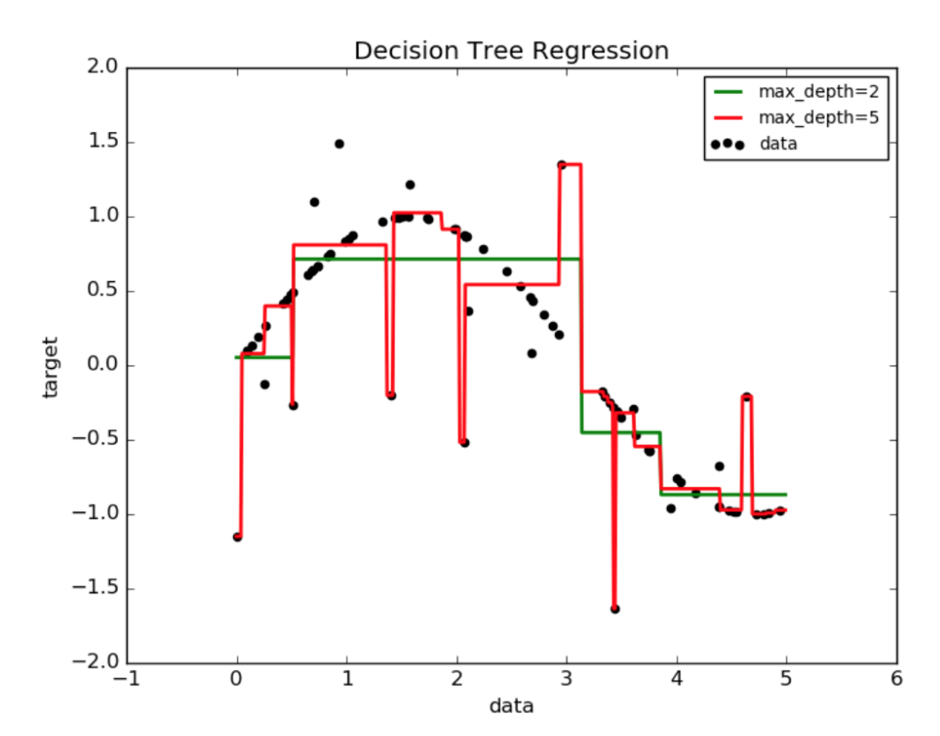
Решающее дерево: проблема переобучения
Легко переобучиться, так как число листьев растет экспоненциально
Для набора данных N = 1000 хватит дерева глубины 10, чтобы покрыть каждый объект листо

Slide 16
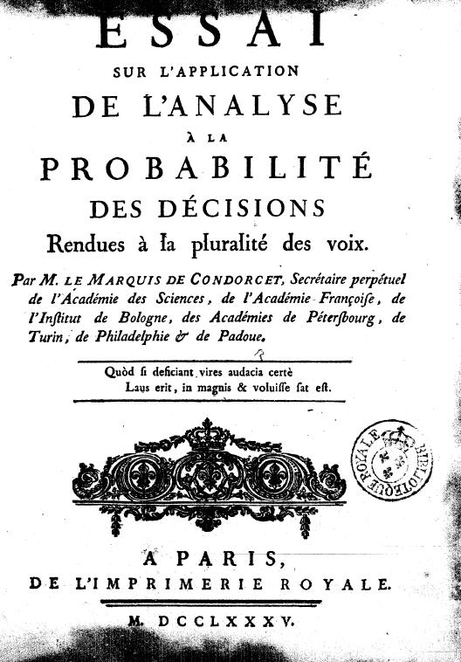
Композиции алгоритмов: простое голосование
Если каждый член жюри имеет независимое мнение, и если вероятность правильного решения члена жюри больше 0.5, то тогда вероятность правильного решения присяжных в целом возрастает с увеличением количества членов жюри и стремится к единице.
Если же вероятность быть правым у каждого из членов жюри меньше 0.5, то вероятность принятия правильного решения присяжными в целом монотонно уменьшается и стремится к нулю с увеличением количества присяжных.
принцип Кондорсе, 1784

Slide 17

Эксперимент Гальтона, 1906
Собралось около 800 человек, которые попытались угадать вес быка на ярмарке. Бык весил 1198 фунтов.
Ни один крестьянин не угадал точный вес быка
Среднее предсказание оказалось равным 1197 фунтов.

Slide 18
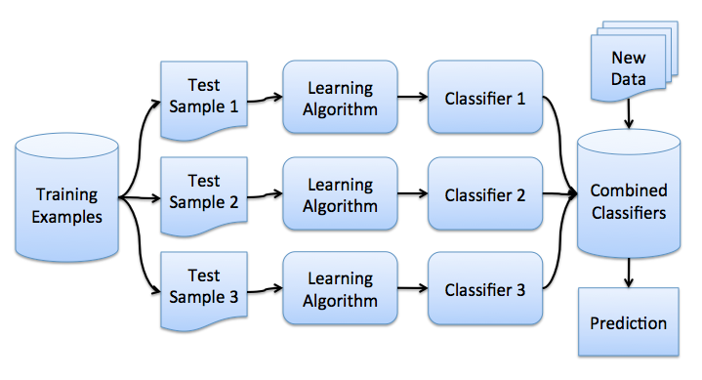
Бэггинг
С помощью бутстрэпа генерируем М выборок
На каждой выборке обучим свой классификатор
Итоговый классификатор будет усреднять ответы всех этих алгоритмов

Slide 19
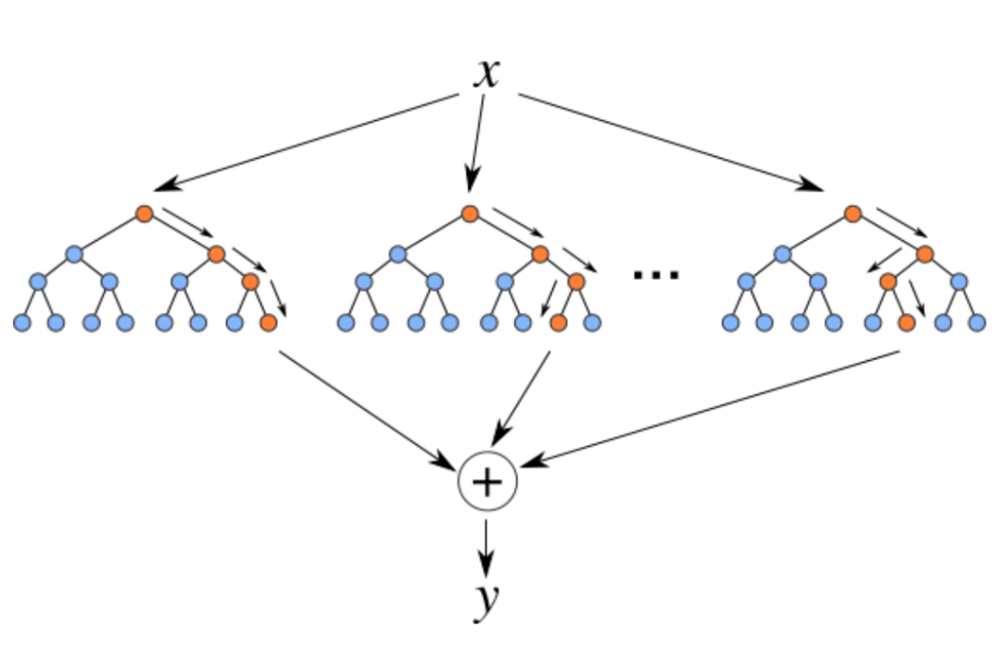
Решающий лес
Построим совокупность решающих деревьев, каждое из которых будем обучать по случайной подвыборке и случайному подмножеству признаков
Каждое дерево имеет малую глубину
Итоговый ответ — усреднение ответов по всем деревьям

Slide 20
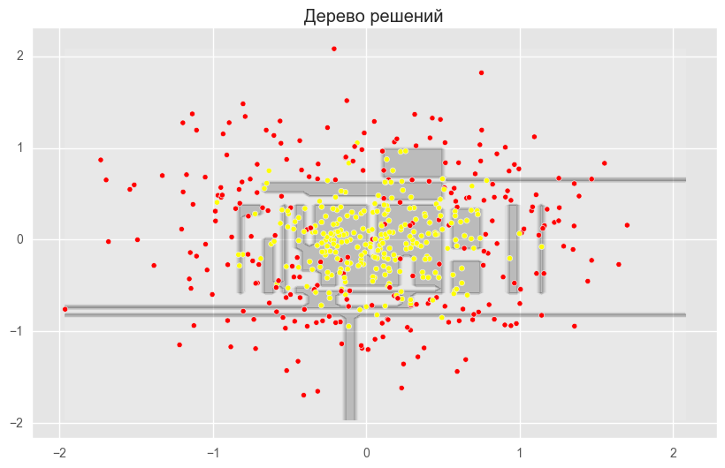
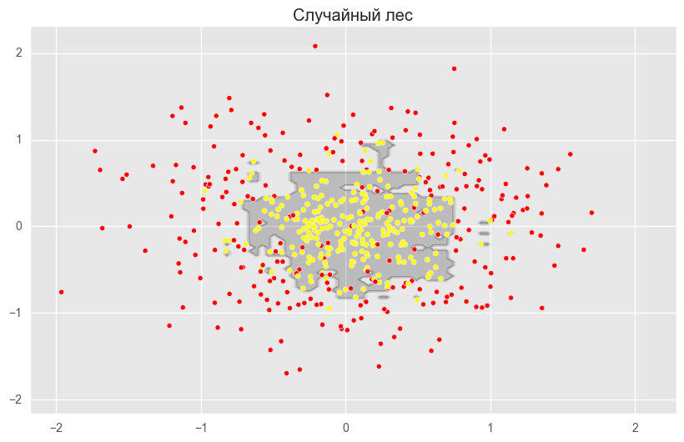
Решающее дерево
Решающий лес

Slide 21
Бустинг
Строим алгоритмы по очереди
Каждый новый алгоритм выбирается так, чтобы вся композиция работала наилучшим образом
Новый алгоритм исправляет ошибки предыдущих алгоритмов
Итоговое решение принимается взвешенным голосованием

Slide 22

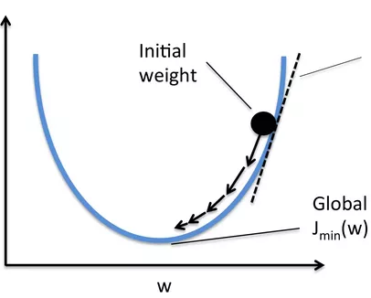


Напоминание: градиентный спуск
Минимизируем функцию
Выбираем x₀ — начальное приближение
Пусть x_{n} — текущая найденная точка
Вычисляем градиент (производную)
Вычисляем следующее приближение:

Slide 23
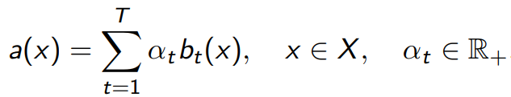

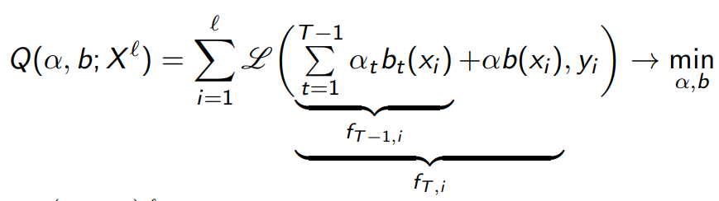
Градиентный бустинг
Линейная (выпуклая) комбинация базовых алгоритмов:
Функционал качества с произвольной функцией потерь :
Настраиваем b_{T} на антиградиент функции потерь в точке

Slide 24



Градиентный бустинг
Базовые алгоритмы b_{t} должны быть простыми и быстро обучаемыми
Часто в качестве базовых алгоритмов используются решающие деревья
Реализации градиентного бустинга над решающими деревьями:

Slide 25
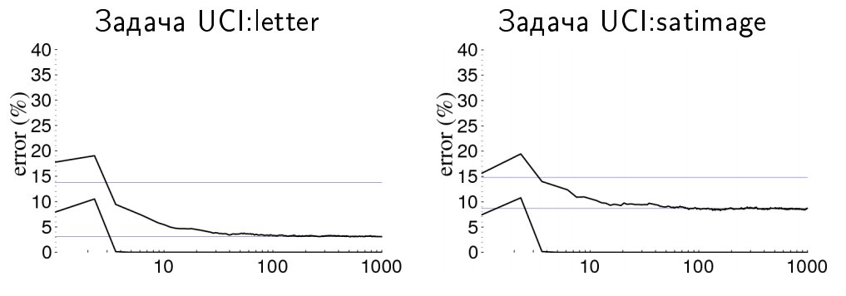
Бустинг: почти полное отсутствие переобучения

Slide 26
Бустинг: преимущества и недостатки
Преимущества:
Позволяет очень точно восстанавливать искомую функцию
Почти не переобучается
Недостатки:
Медленный
Плохо интерпретируемый
Переобучение на выбросах при избыточном количестве алгоритмов
Нужна довольно большая обучающая выборка

Slide 27
Стекинг
Стекинг — ещё один способ построить композицию алгоритмов
Обучим несколько различных алгоритмов на одних и тех же данных
Будем использовать ответы этих алгоритмов как новые признаки!

